Slide 1




2.4.2圆的一般方程

Slide 2


学习目标:
(1)圆的一般方程是什么？
(2)怎样确定圆的一般方程？
(3)圆的一般方程与标准方程如何互化？

Slide 3

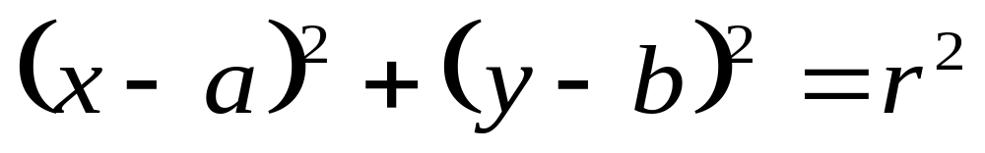
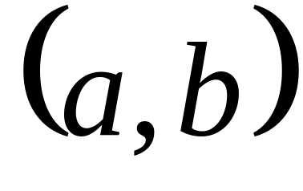

复习回顾:
圆的标准方程的形式是怎样的？
其中圆心的坐标和半径各是什么？

Slide 4
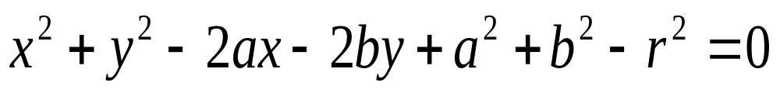
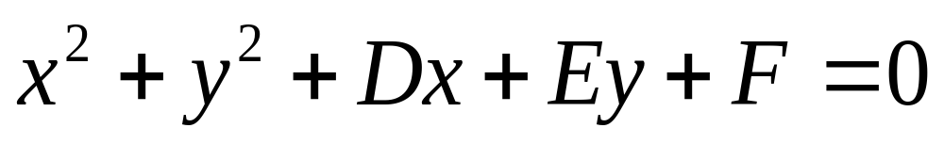
想一想:若把圆的标准方程
展开后，会得出怎样的形式？

Slide 5

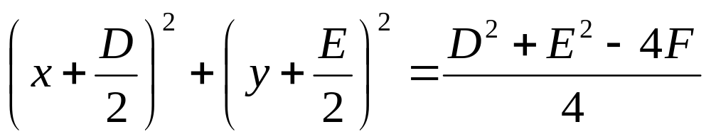
这样就得到：凡是圆的方程都可以化成：
反过来，此方程都表示圆吗？

Slide 6
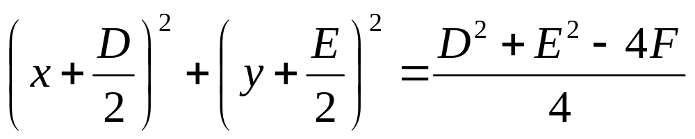
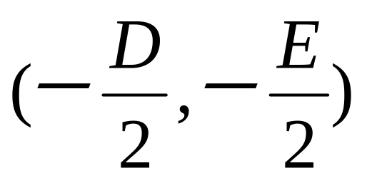
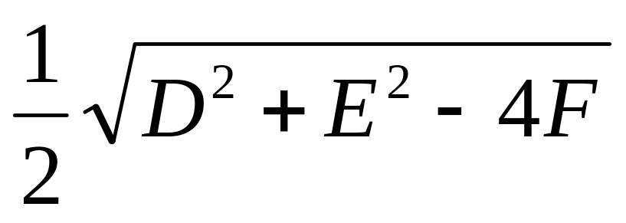
①
②
(1)当D²＋E²－4F＞0时，方程①表示以
为圆心，
为半径的圆.

Slide 7

①
②
(2)当D²＋E²－4F＝0时，方程①表示点
(3)当D²＋E²－4F＜0时，方程①没有实
数解，因而它不表示任何图形．

Slide 8
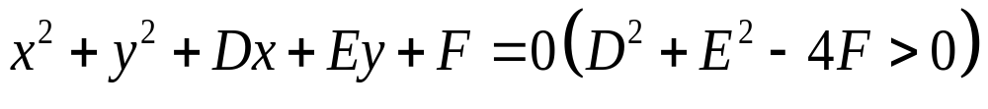
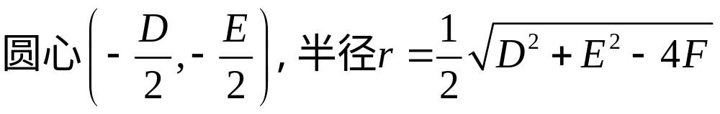



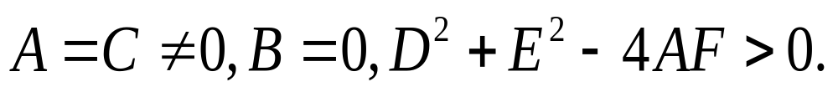
一、圆的一般方程:
特点：
(1) 和 的系数相同，都不为0．
(2)没有形如 的二次项．
思
考
什么时候可以表示圆?

Slide 9
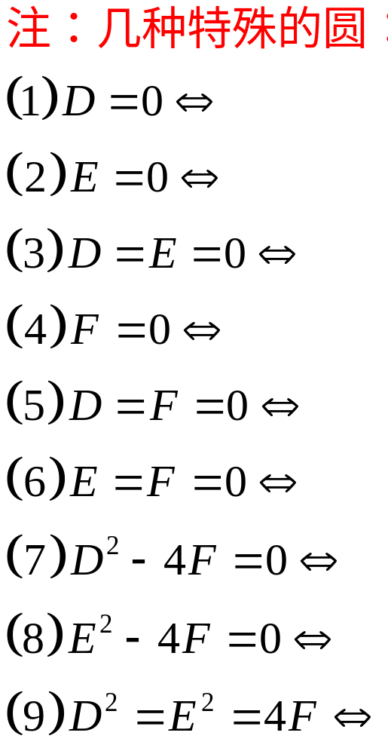
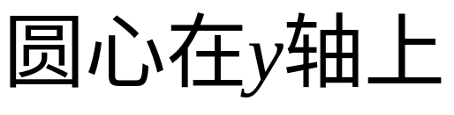






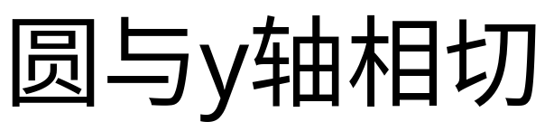
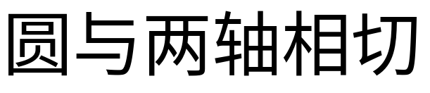

Slide 10
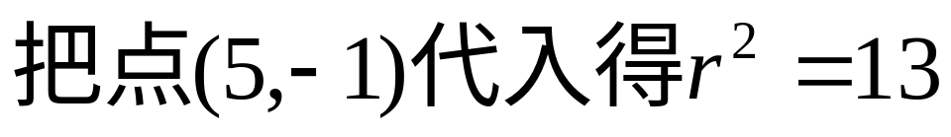
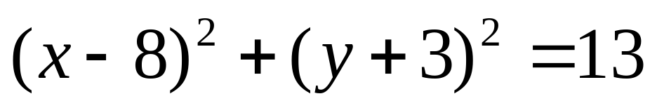
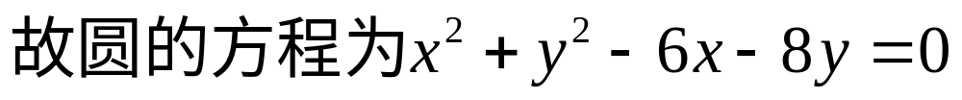
圆的一般方程与圆的标准方程在应用上比较
(1).若已知条件涉及圆心和半径,我们一般采用圆的标准方程较简单.

Slide 11
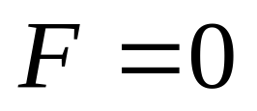
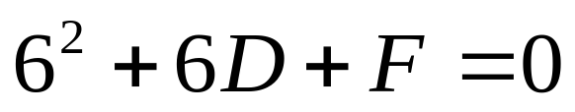
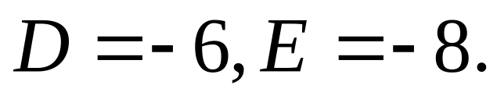
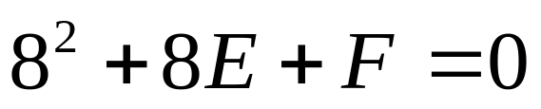
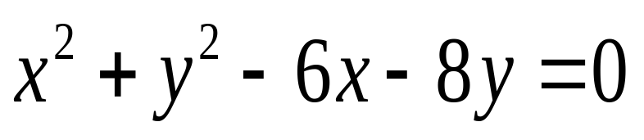
圆的一般方程与圆的标准方程在运用上比较
(2).若已知三点求圆的方程,我们常采用圆的一般
方程用待定系数法求解.
把点A，B，C的坐标代入得方程组
所求圆的方程为：

Slide 12
y
二、端点圆的方程:
B
A
o
x
已知点A(x₁，y₁)，B(x₂，y₂)，
则以线段AB为直径的圆方程：

Slide 13
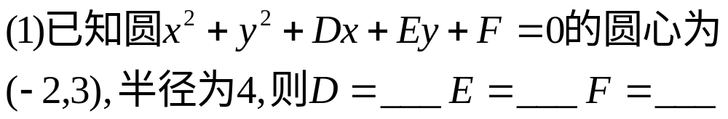
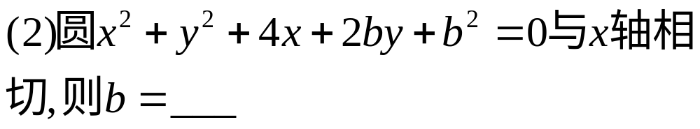
练习:
4
-6
-3
2或-2

Slide 14


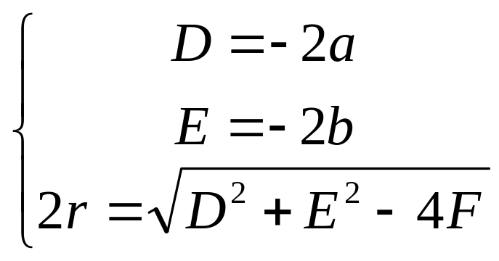
【总一总★成竹在胸】
1、圆的一般方程
________________________________________
x ² + y ² + Dx + Ey + F = 0
( D² +E²－4F＞0 )
2、求圆方程的求法
(1) 待定系数法
① 利用标准方程，待定 ___________
② 利用一般方程，待定 ___________
a、b、r
D、E、F

Slide 15

再 见

